Slide 1
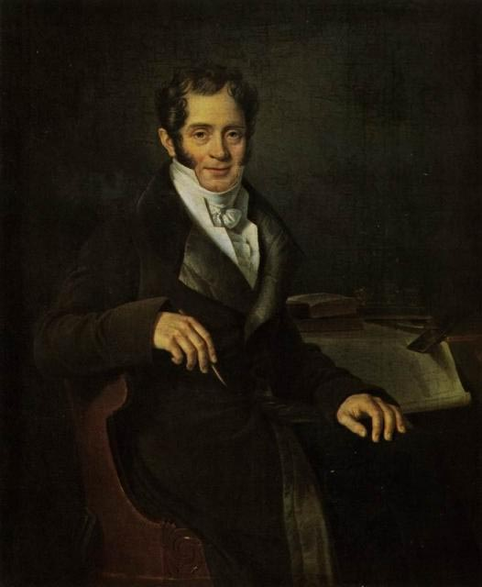
Карл Иванович Росси (1775-1849)
Работу выполнили ученики 11-го класса:
Чупров Владислав Власов Григорий
Выборов Андрей
Васильев Денис
Уляшев Артём

Slide 2
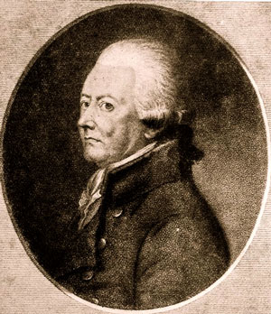
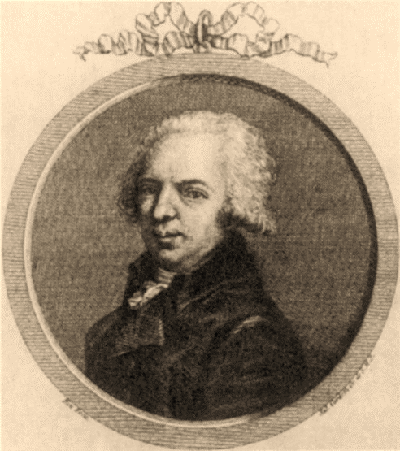

Детство
Карло ди Джованни Росси (Карл Иванович)
родился в Венеции, а юные годы провёл в Неаполе .Его матерью была выдающаяся балерина Гертруда Аблехер, а отчимом — танцовщик Шарль Ле Пик. В 1787 году, он сменит место жительства, и свяжет свое имя с холодной Россией навсегда.
Шарль Ле Пик
(1744-1806)
Винченцо Бренна
(1747-1820)

Slide 3
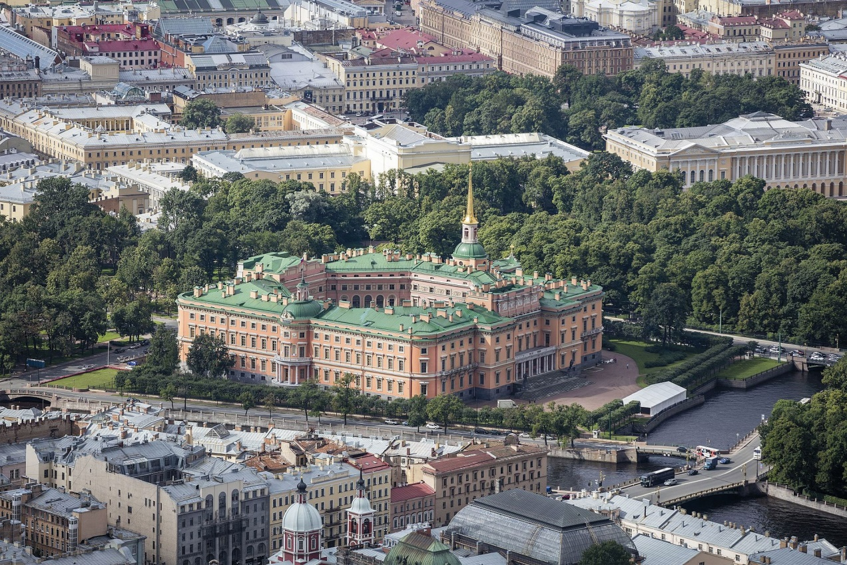
Служба в Адмиралтейском ведомстве
В 1795 году поступил на службу чертёжником в Адмиралтейское ведомство. Отчётные чертежи Михайловского замка по проекту Бренны (1800) выполнены рукой К. Росси.

Slide 4
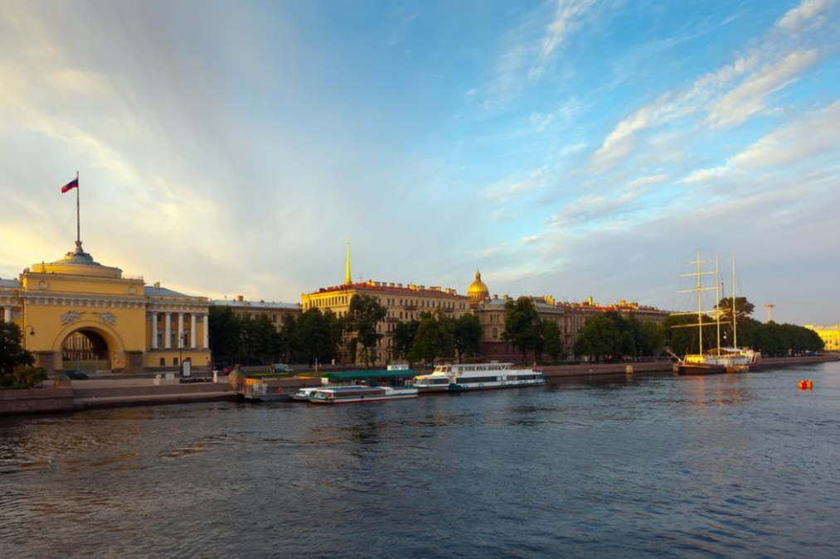
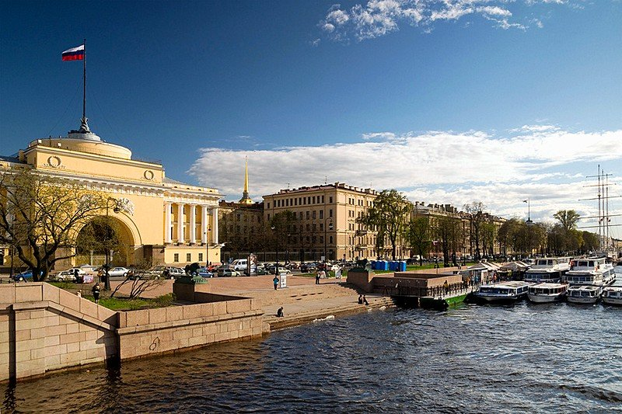
Адмиралтейская набережная

Slide 5
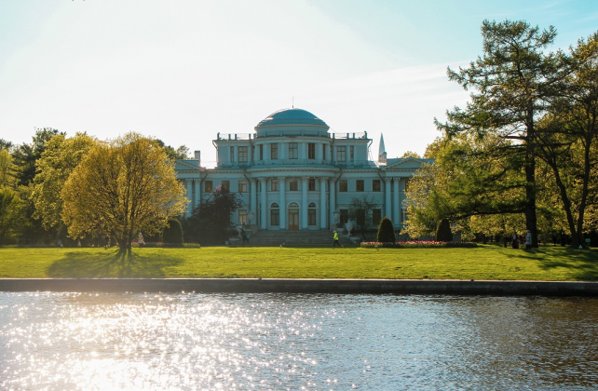
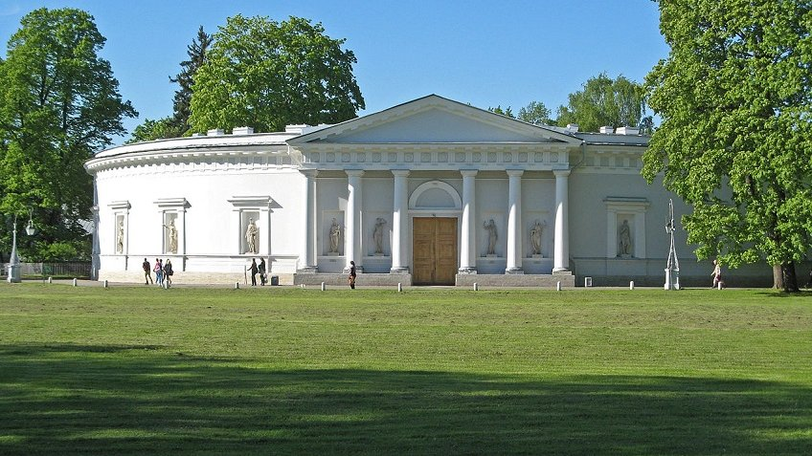
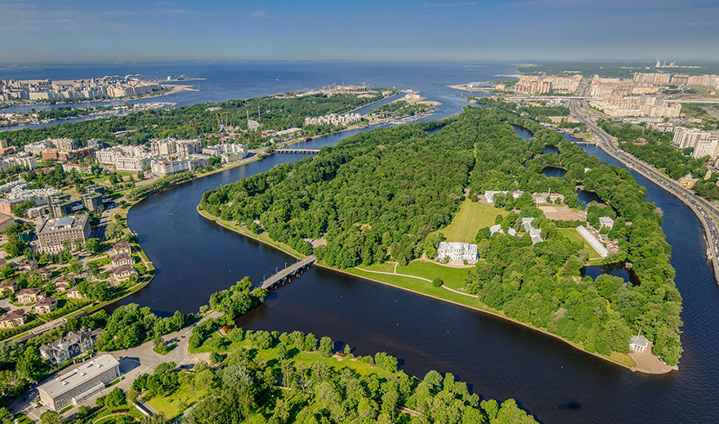
Елагин остров

Slide 6
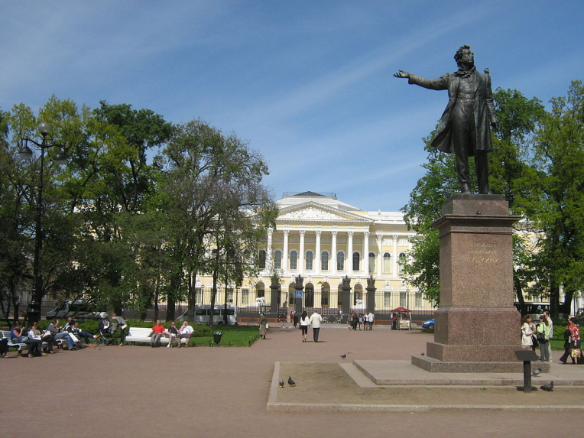
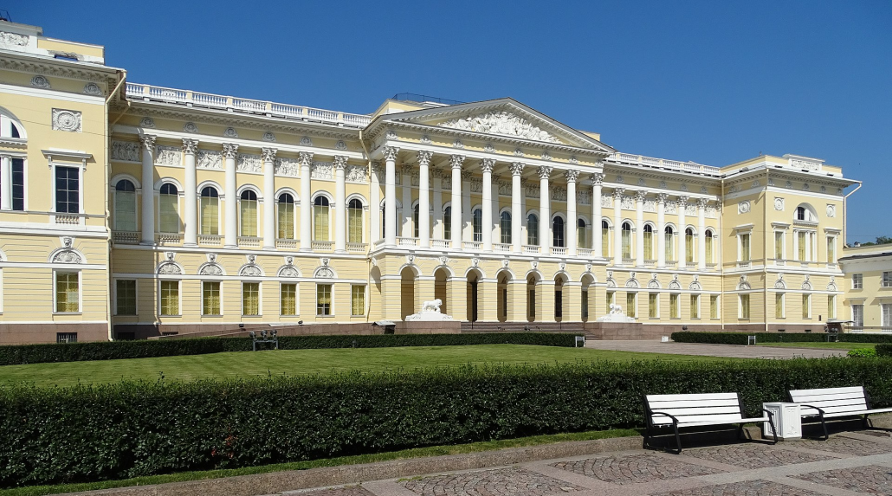
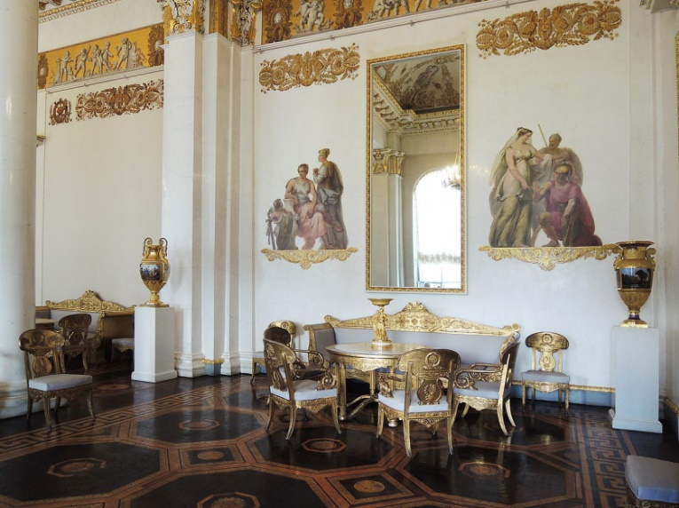
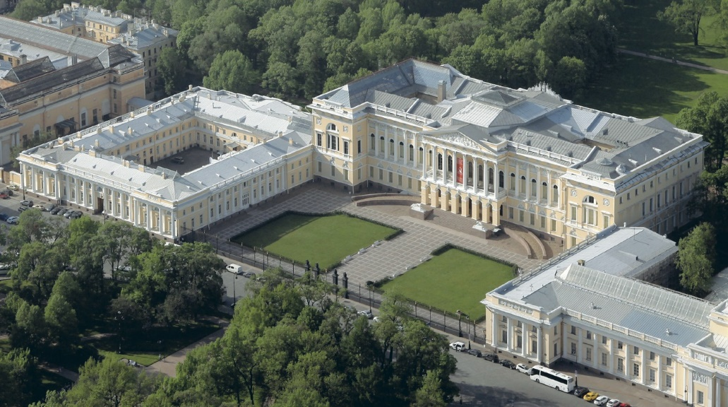
Михайловский дворец

Slide 7
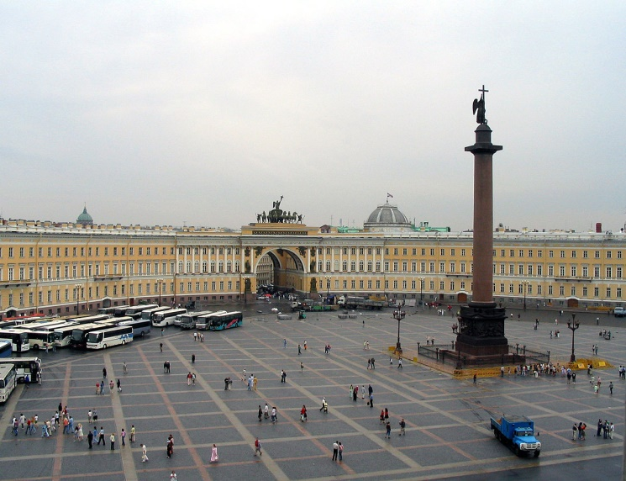
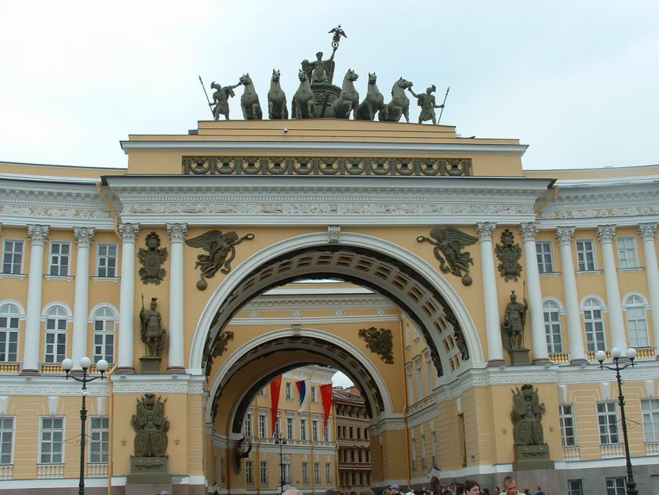
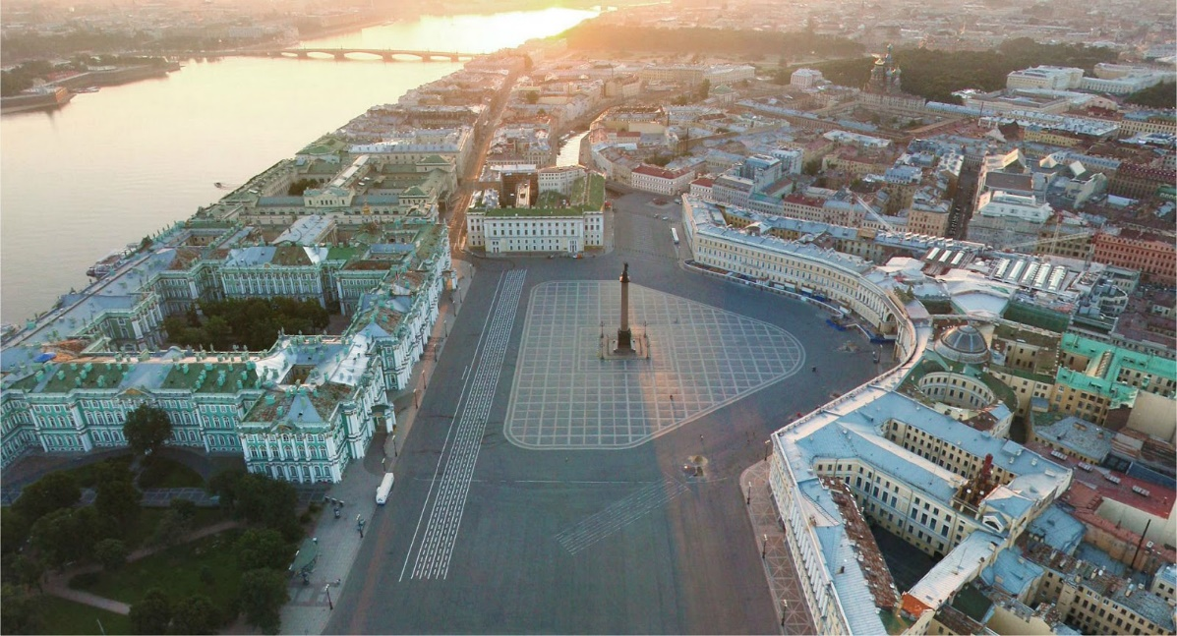
Дворцовая площадь

Slide 8
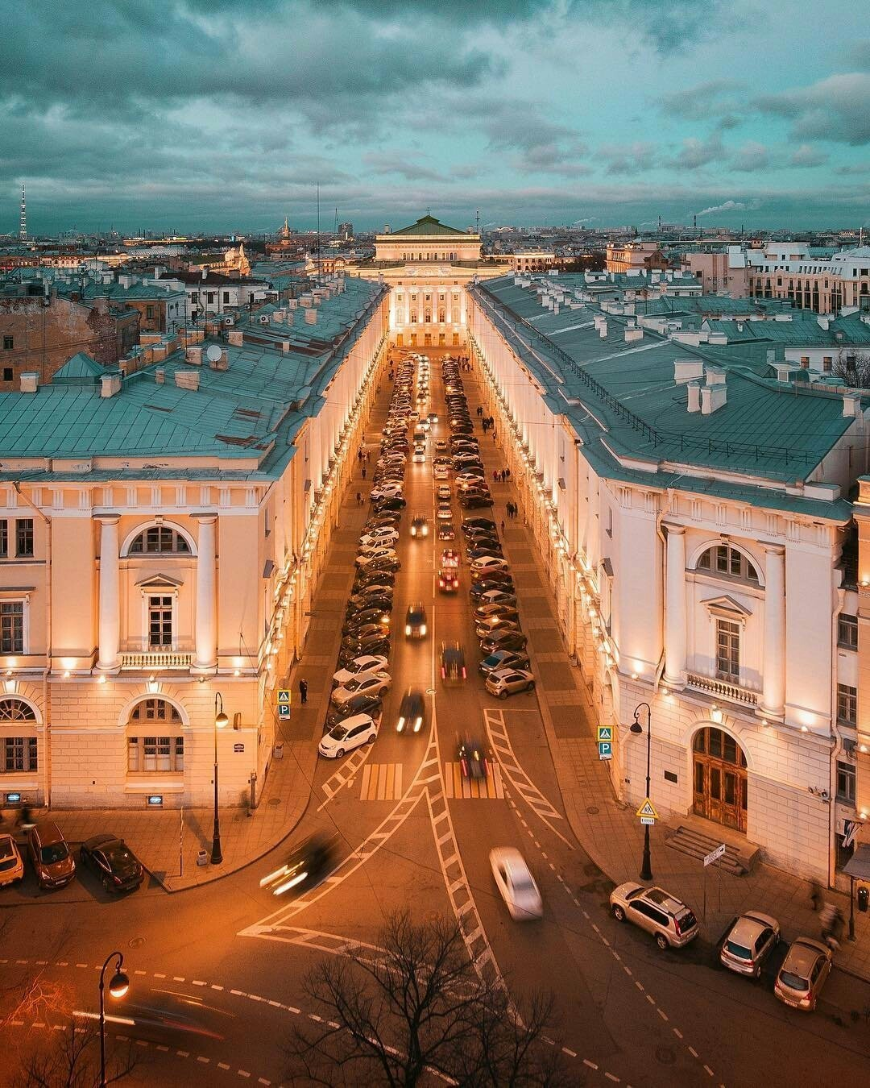
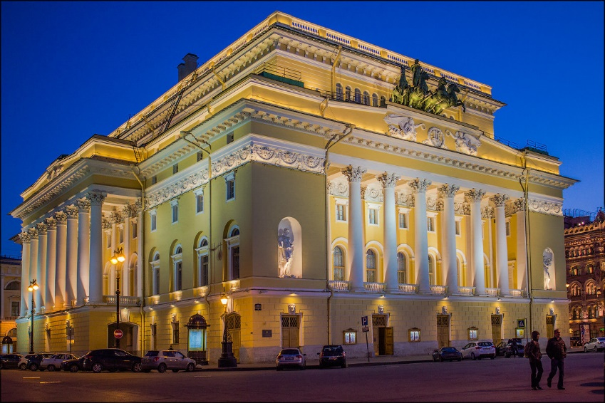
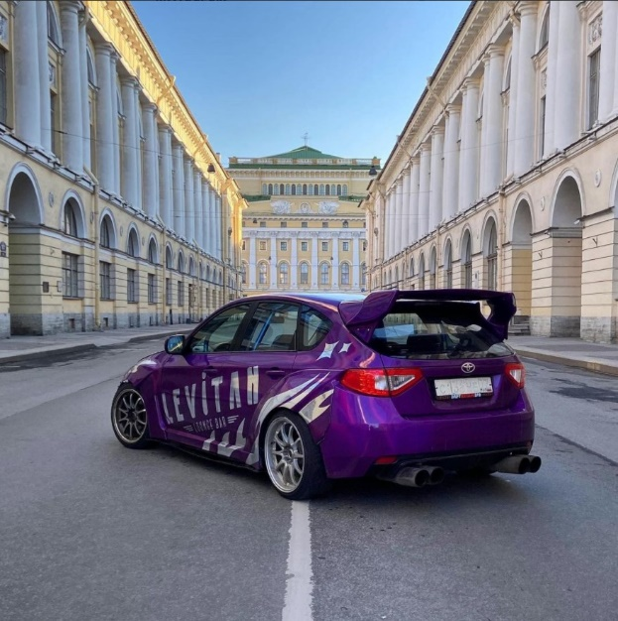
Улица зодчего Росси
Александрийский театр

Slide 9
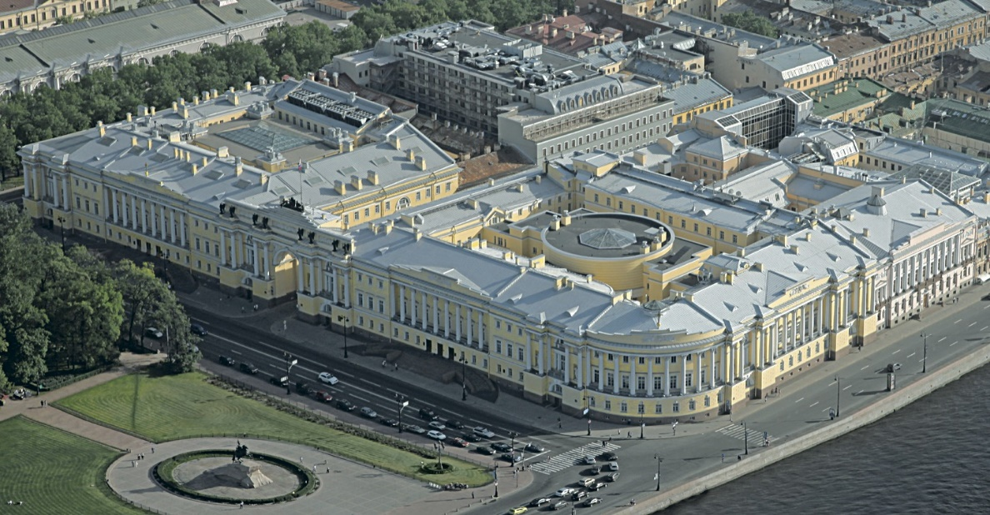
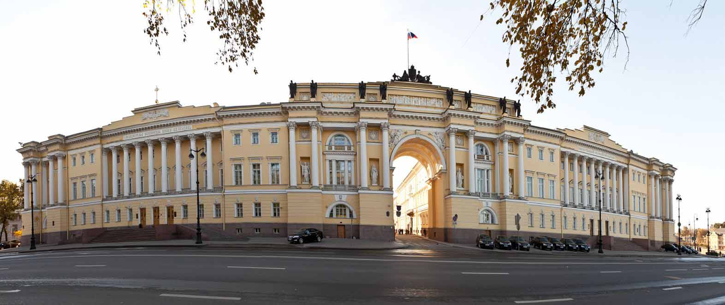
Сенат и Синод

Slide 10
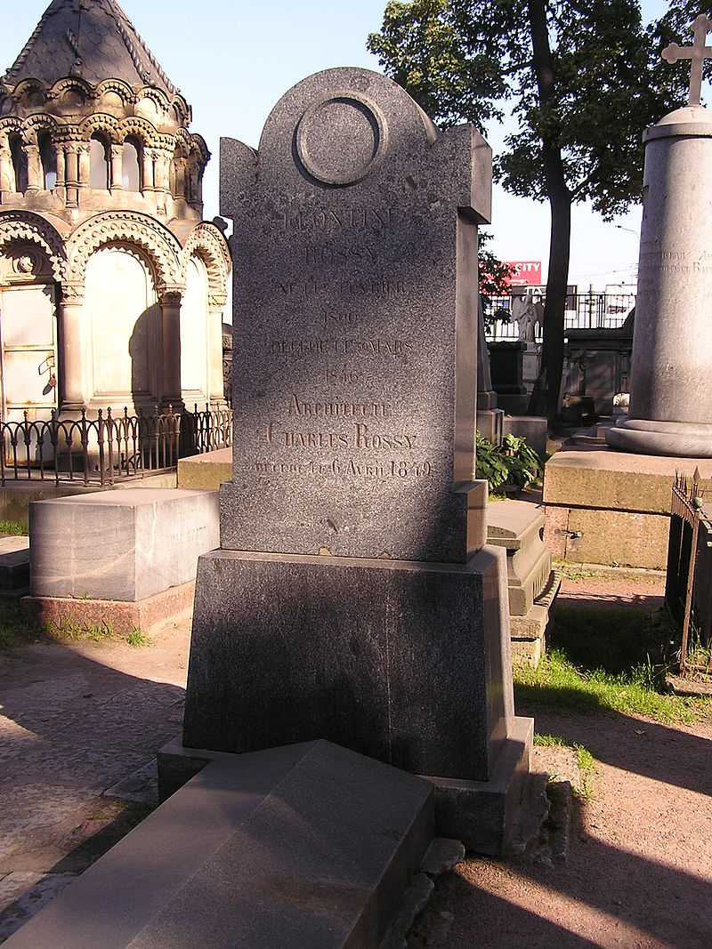
Смерть
Скончался 6 апреля 1849 года (по старому стилю) в возрасте 72 лет из-за эпидемии холеры, в маленькой квартире в Петербургской Коломне, куда переехал ранее ввиду крайней нужды. Никто не отметил его заслуги в создании имперского образа российской столицы.

